Slide 1
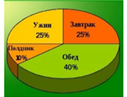
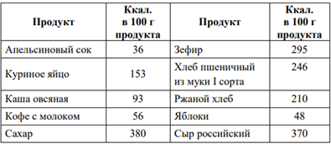
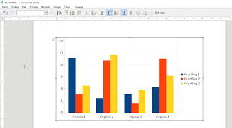
ГАОУ МО «Балашихинский лицей» учитель математики: Васина Маргарита Сергеевна Чернышова Ирина Олеговна
Использование кейсов на развитие функциональной грамотности на уроках математики

Slide 2
Кейс-метод - это метод активного обучения на основе реальных ситуаций.
Суть метода кейс заключается в использовании в обучении конкретных учебных ситуаций, ориентирующих обучающихся на формулирование проблемы и поиск вариантов ее решения с последующим разбором на учебных занятиях.

Slide 3
Кейс-технология – это не повторение за учителем, не пересказ параграфа или
статьи, не ответ на вопрос преподавателя, это анализ конкретной ситуации, который
заставляет поднять пласт полученных знаний и применить их на практике.
Задачей этого метода является максимальное вовлечение каждого ученика в
самостоятельную работу по решению поставленной проблемы или задачи.
Кейс-технология – инструмент, позволяющий применить теоретические знания к
решению практических задач. Данная технология способствует развитию у
обучаемых самостоятельного мышления, умения выслушивать и учитывать
альтернативную точку зрения, аргументировано высказать свою. С помощью этого
метода ученики имеют возможность проявить и усовершенствовать аналитические и
оценочные навыки, научиться работать в команде, находить наиболее рациональное
решение поставленной проблемы.

Slide 4
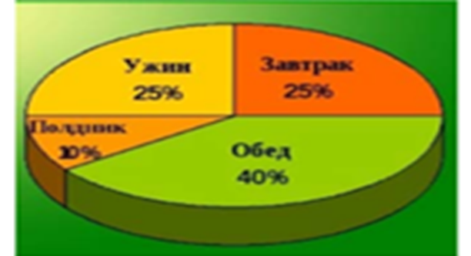
Использование кейсов на развитие функциональной грамотности на уроках математики
В 6 классе
Комплексное задание «Калорийность питания»
(11 заданий)

Slide 5
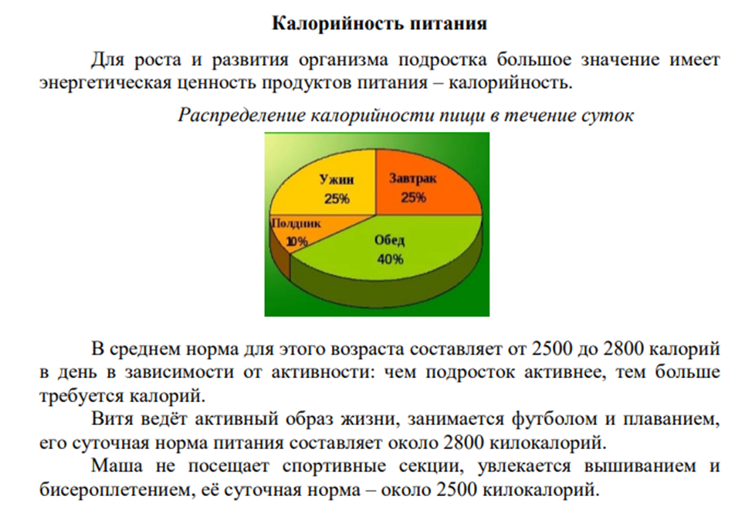
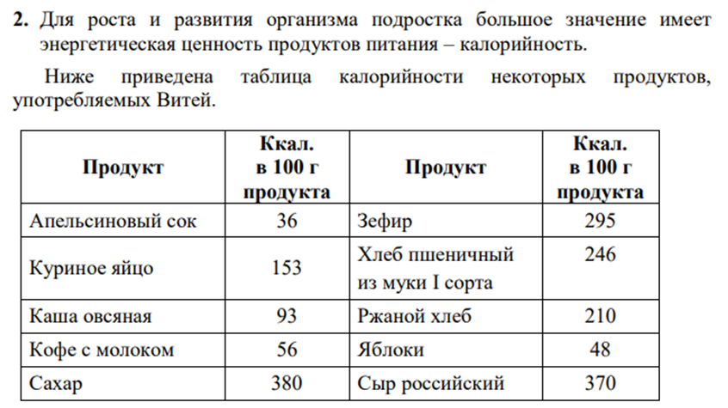
Прочитать и проанализировать несплошной текст (на читательскую грамотность)
1.Пользуясь диаграммой, определите, сколько процентов составляет завтрак, обед, полдник и ужин.
(на математическую грамотность низкого уровня сложности)

Slide 6
2.Какую часть суточной нормы пищи составляет завтрак, обед и ужин?
(на математическую грамотность низкого уровня сложности)

Slide 7
3. Во сколько раз больше калорий за сутки требуется Вите, чем Маше? (на математическую грамотность среднего уровня сложности)

Slide 8
4. Сколько калорий может позволить себе съесть Витя на завтрак, обед и ужин, при равномерном распределении калорий? (на математическую грамотность среднего уровня сложности)

Slide 9
5.а) На полдник Витя съел яблоко (200 г) и бутерброд с российским сыром (кусок белого хлеба 20 г и сыра 30 г). Сколько килокалорий получил Витя в полдник?
5. б). Может ли Витя позволить себе такой полдник, учитывая суточную норму килокалорий?
(на математическую грамотность среднего уровня сложности)

Slide 10
6. Может ли Витя позволить себе на завтрак 2 яйца, пшеничный хлеб и кофе с молоком и зефир (100гр)?
Хватает ли нам данных,чтобы ответить на заданный вопрос? Что необходимо нам узнать?
(на математическую грамотность среднего уровня сложности)

Slide 11
7 .У Вити был стеклянная чашка, а у Маши бумажный стакан стакан. У кого из ребят кофе остынет быстрее?
(на естественно-научную грамотность среднего уровня сложности)

Slide 12
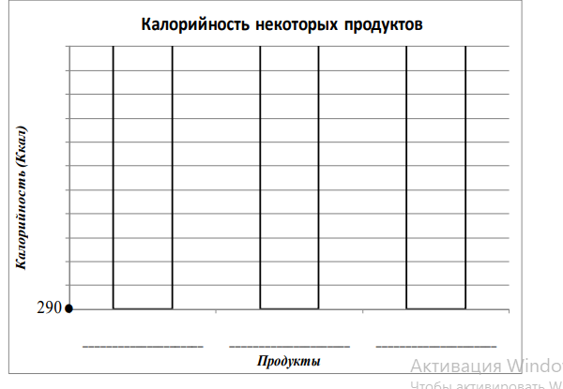
8 . Представьте на диаграмме значения калорийности трёх самых калорийных
продуктов из указанных в таблице.
(на математическую грамотность среднего уровня сложности)

Slide 13
9. Витя готовил кофе и случайно уронил в него несколько кусочков сахара так, что концентрация сахара стала 10%
в 200 г кофе. Сколько граммов молока нужно добавить Вите, чтобы кофе не был таким сладким, то есть его концентрация в растворе уменьшилась до 5% ?
(на математическую и естественно-научную грамотность высокого уровня сложности)

Slide 14
10. Витя готовил кофе и случайно уронил в него несколько кусочков сахара так, что концентрация сахара стала 10%
в 200 г кофе. Сколько граммов молока нужно добавить Вите, чтобы кофе не был таким сладким, то есть его концентрация в растворе уменьшилась до 4% ?
(на математическую и естественно-научную грамотность высокого уровня сложности)

Slide 15
11. Придумать самим вопросы или задачи, используя данный текст.
(творческое задание)

Slide 16
В данном кейсе я использовала задания на развитие
читательской грамотности,
математической,
естественно научной грамотности.
Спасибо за внимание.

